Slide 1
#4 Kiik::Dev::Talk
Introdução a Programação Funcional
Lucca
@julienlucca

Slide 2
Objetivo
Introduzir o conceito de programação funcional e praticar alguns de seus conceitos

Slide 3
Agenda
Paradigmas de programação e o seus objetivos.
Orientação a Objetos é sempre a melhor opção? Por quê mudar?
Conceitos básicos de programação funcional + Exemplos em Elixir
O que eu tenho a ver com isso?

Slide 4
Paradigmas de programação e o seus objetivos.
Entendendo os principais paradigmas
Estruturada
Funcional
Orientada a Objetos
Esotéricas, Procedural, etc

Slide 5
Paradigmas de programação e o seus objetivos.
Esotéricas e Procedural
BrainFuck
++++++++++[>+++++++>++++++++++>+++<<<-]>++.>+.+++++++
..+++.>++.<<+++++++++++++++.>.+++.———.--------.>+.
>> Hello world
COBOL
IDENTIFICATION DIVISION.
PROGRAM-ID. HELLOWORLD.
PROCEDURE DIVISION.
MAIN.
DISPLAY ‘Hello, world.’.
STOP RUN.
LOLCODE
HAI
CAN HAS STDIO?
VISIBLE “HAI WORLD!”
KTHXBYE
T-SQL
SELECT ‘Hello, world'
C
#include<stdio.h>
int main(void) {
printf(“Hello World\n”);
return 0;
}
Whitespace

Slide 6
Paradigmas de programação e o seus objetivos.
Orientação a Objetos
Abstrair programas em objetos que interagem de formas pré determinadas
Variáveis
Métodos
Objetos
Classes
Encapsulamento
Mensagens
Composição e Herança
Delegação
Polimorfismo *
Notes:
#Paradigmas em linguagens de programação
Uma série de conceitos e estilos fundamentais que definem regras e estruturas de programas de computadores.
As linguagens de programação usam um ou mais paradigmas para definir sua estrutura, e funcionalidades.
Alguns exemplos:
• funcional (Haskell, Elixir, Javascript, C#, Java, R, D, Lisp, Erlang)
• orientado a objetos (Smalltalk, Eiffel, C++, Java)
◦ Linguagem notável: HLA — Assembly Orientado a Objetos
• procedural (COBOL, FORTRAN, BASIC, C, ALGOL)
• Esotéricas (Brainfuck, LOLCODE, Arnold C, Whitespace
• etc
Certas linguagens suportam diversos paradigmas ao mesmo tempo, enquanto algumas suportam somente um deles, essas são conhecidas como linguagens puras.
Linguagens puras:
• Smalltalk
• Haskell
Linguagens com diversos paradigmas:
• C++
• C#
• Lisp
• Python
• Ruby#Paradigmas em linguagens de programação
Uma série de conceitos e estilos fundamentais que definem regras e estruturas de programas de computadores.
As linguagens de programação usam um ou mais paradigmas para definir sua estrutura, e funcionalidades.
Alguns exemplos:
• funcional (Haskell, Elixir, Javascript, C#, Java, R, D, Lisp, Erlang)
• orientado a objetos (Smalltalk, Eiffel, C++, Java)
◦ Linguagem notável: HLA — Assembly Orientado a Objetos
• procedural (COBOL, FORTRAN, BASIC, C, ALGOL)
• Esotéricas (Brainfuck, LOLCODE, Arnold C, Whitespace
• etc
Certas linguagens suportam diversos paradigmas ao mesmo tempo, enquanto algumas suportam somente um deles, essas são conhecidas como linguagens puras.
Linguagens puras:
• Smalltalk
• Haskell
Linguagens com diversos paradigmas:
• C++
• C#
• Lisp
• Python
• Ruby

Slide 7
Paradigmas de programação e o seus objetivos.
Funcional
Abstrair programas em funções matemáticas sem estado
High order functions
Funções puras
Recursão
Lazy / Eager

Slide 8
Orientação a Objetos é sempre a melhor opção?
Um pouco de criticismo sobre o padrão mais utilizado no mundo
Automaticamente maior e mais complexa
Na maioria das vezes não cria toda a promessa de re-uso
Herança nem sempre resolve um problema, muitas vezes é requerida!
Código melhor e mais rápido não é uma garantia
Muita complexidade para solucionar problemas que nem existiam (GoF)
Difícil de encontrar críticas, não existe algo que realmente “Rule’em all”
Só se sobressai com componentes de UX e UI (onde ela é claramente melhor)

Slide 9
Orientação a Objetos é sempre a melhor opção?
Algumas opiniões de gente que importa

Slide 10
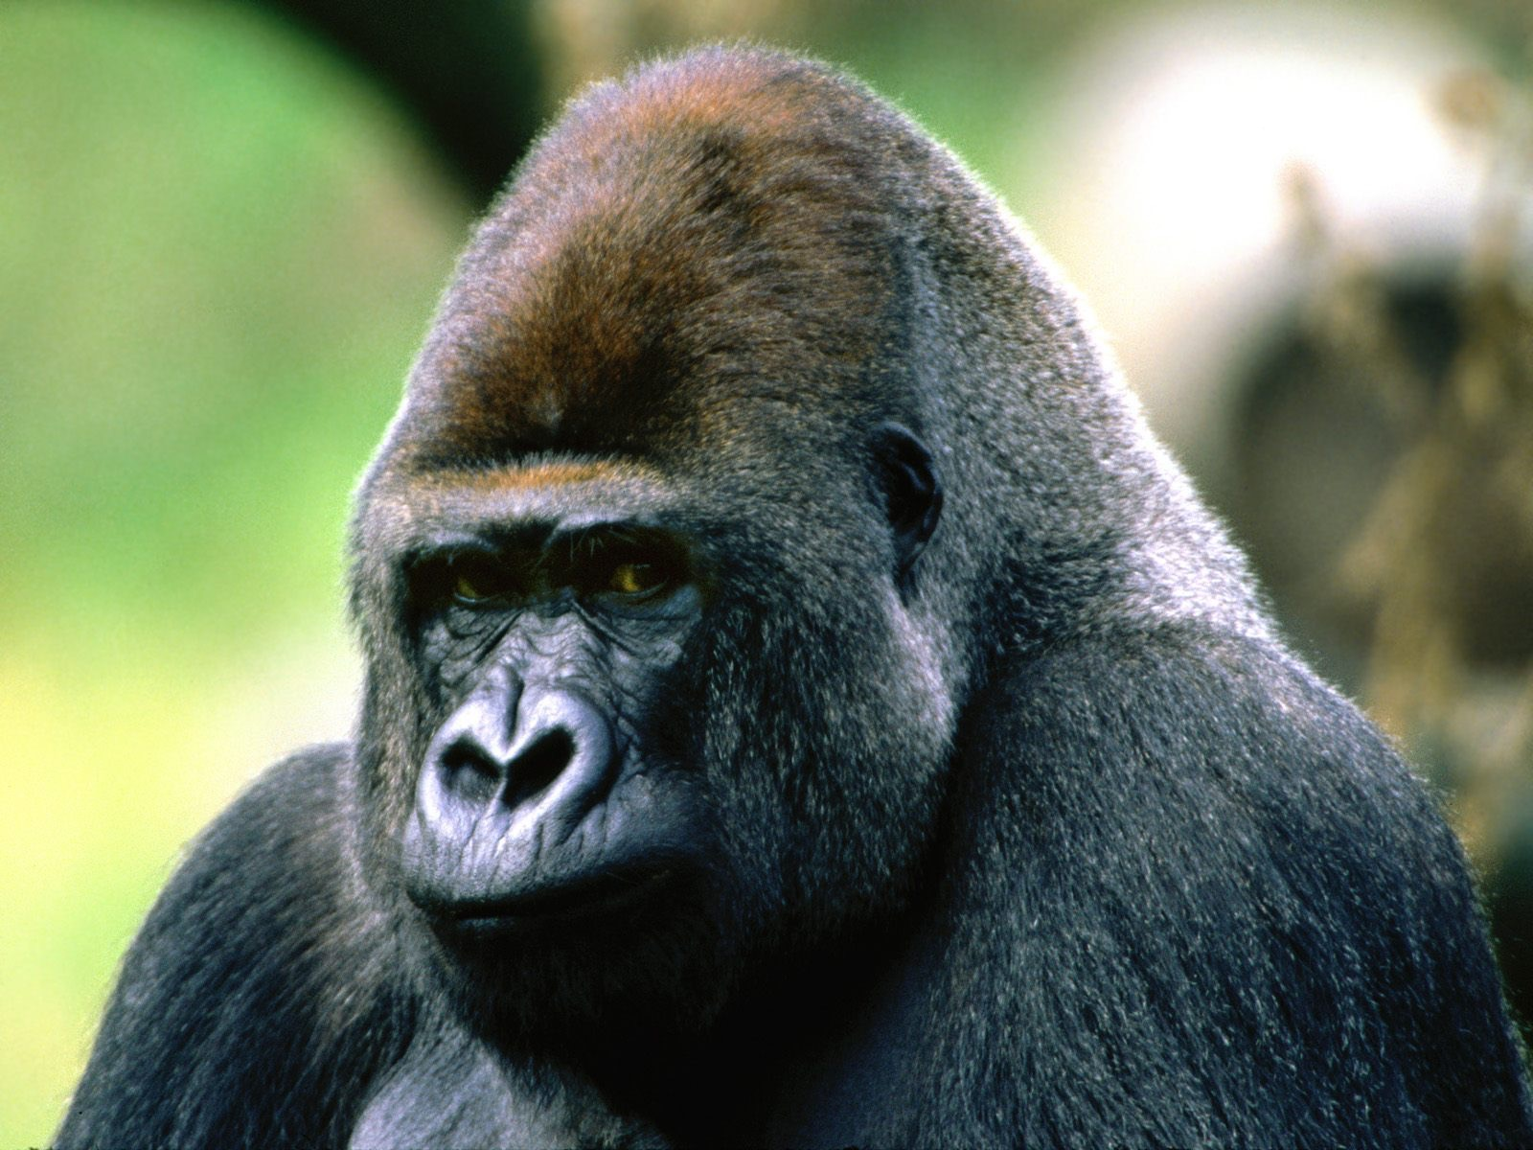
O problema com linguagens orientadas a objeto é que elas possuem todo esse contexto implicito que elas carregam. Você queria uma banana, mas acaba levando um gorilla segurando uma banana com uma selva inteira junto.
— Joe Armstrong, criador do Erlang

Slide 11
Outro efeito colateral da abstração Orientada a Objetos é a tendência de otimização tende a desaparecer. Por exemplo, a + a + a + a pode acabar virando a * 4 ou a << 2, mesmo se a for um inteiro. Mas se você criar uma classe com operadores, não há nada que indique que são comultativas, distribuitivas ou associativas. Como não se é esperado olhar dentro de um objeto para entender seu funcionamento, não é possível saber quais das expressões equivalentes são mais eficientes. Não há motivos para evitar OO em novos projetos (...). Mas há razão para pensar muito antes de transformar um código não orientado a objetos em uma hierarquia de classes.
— Eric S. Raymond, em artigo sobre programação em UNIX.

Slide 12

De acordo com Paul Graham (contribuidor da linguagem LISP e criador do ARC), a popularidade de OOP em grandes companhias se deve ao fato de haver muitos programadores medíocres. A disciplina forçada do paradigma previne um programador de causar muitos problemas

Slide 13
Conceitos básicos de programação funcional
High order Functions / Functions as first class citizens
function jmap(arr, fn) {
for (var elem in arr) {
print(fn(elem));
};
}

Slide 14
Conceitos básicos de programação funcional
Pure, no side-effect function
Um exemplo real de Composição de funções

Slide 15
Conceitos básicos de programação funcional
Recursão e Pattern Matching
def fat(n) when n < 2, do: 1
def fat(n), do: n * fat(n -1)
def power(x, 0), do: 1
def power(x, n), do: x * (power(x, n-1))

Slide 16
Conceitos básicos de programação funcional
Eager loading vs. Lazy Loading

Slide 17
Perfomance Showoff
WhatsApp
2 milhões de conexões em um único nó
Intel Xeon @ 3.07Ghz
24 CPU — 96Gb
Usando 40% de CPU e Memória

Slide 18
Phoenix Showdown
Framework | Throughput (req/s) | Latency (ms) | Consistency (σ ms)
Phoenix | 22294.75 | 4.54 | 1.75
Express Cluster | 18427.80 | 6.62 | 7.26
Martini | 13148.48 | 7.62 | 3.84
Sinatra | 6657.98 | 8.80 | 4.16
Express | 6330.13 | 15.89 | 1.70
Rails | 2275.33 | 15.78 | 12.94
Stats
3.4GHZ Core i7 (quad core)
12GB RAM
Applications at commit 9df8110.

Slide 19
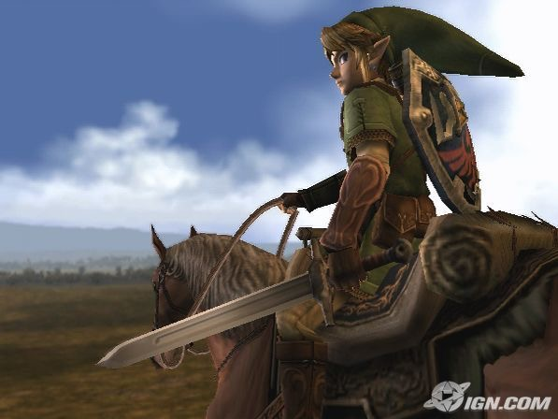

Slide 20


Slide 21
“Obrigado! Não parem nunca de tentar.”

